Slide 1
01：PYTHON 入门
“Life is short, you need Python”------Bruce Eckel*
“人生苦短，我用Python”------Guido van Rossum
周贤正 博士
2019年7月1日
* https://sebsauvage.net/python/

Slide 2
课程大纲
LECTURE 01:
Python 入门
LECTURE 03:
Numpy
LECTURE 04:
Pandas
LECTURE 05:
数据清洗与规整、聚合与分组
LECTURE 06:
时间序列
LECTURE 07:
Pythonic 技巧
LECTURE 08:
面向对象编程
LECTURE 09:
并发与并行
LECTURE 10:
网络爬虫
LECTURE 11:
TensorFlow
LECTURE 02:
数据结构与控制流
Notes:
先讲容易理解的，然后逐步深入
后面的代码部分，尽量围绕金融的数据处理展开。

Slide 3
主要内容
PYTHON简介
PYTHON优缺点
PYTHON安装与环境配置
常用数据分析库安装与简介
基本语法与数据结构
PYTHON风格规范
PYTHON2与PYTHON3的区别
个人学习心得
推荐书目

Slide 4
主要内容
PYTHON简介
PYTHON优缺点
PYTHON安装与环境配置
常用数据分析库安装与简介
基本语法与数据结构
PYTHON风格规范
PYTHON2与PYTHON3的区别
个人学习心得
推荐书目

Slide 5
PYTHON简介
官网：https://www.python.org/
作者：Guido van Rossum
名字来源：Monty Python's Flying Circus
历史
为什么发明Python？C语言开发效率太低，而shell只是一种胶水语言。作者的目的：创造一种C和shell之间，功能全面，易学易用，可拓展的语言。
当前主流版本：2.7，3.6
版本选择
至少选择2.7版本，建议直接使用3.6版本
2和3的主要区别：部分语法不兼容，数据类型的变化，异常的改进......一般情况下可自行百度解决。

Slide 6
主要内容
PYTHON简介
PYTHON优缺点
PYTHON安装与环境配置
常用数据分析库安装与简介
基本语法与数据结构
PYTHON风格规范
PYTHON2与PYTHON3的区别
个人学习心得
推荐书目

Slide 7
PYTHON优缺点
语法简单
应用场景丰富
接口测试
UI自动化
数据分析处理
技术成熟，大量参考/例子代码
！！！！！！！！！！！！！！！！！！！！！！！！！！

Slide 8
主要内容
PYTHON简介
PYTHON优缺点
PYTHON安装与环境配置
常用数据分析库安装与简介
基本语法与数据结构
PYTHON风格规范
PYTHON2与PYTHON3的区别
个人学习心得
推荐书目

Slide 9
PYTHON安装与环境配置
安装Anaconda即可。（仅仅针对Windows平台）
下载：https://www.continuum.io/downloads
安装时，全部默认“next”，一键安装。安装完成之后，在“开始”中找到“Spyder”，双击即可编辑与运行python。【入门仅需到此即可】
如果觉得“Spyder”不太好用，也可以本地安装其他的IDE（ Integrated Development Environment，集成开发环境），推荐使用Pycharm。一些IDE如下：
PyDev（免费），基于Eclipse平台的IDE
Pycharm，Jetbrains公司开发（对商业用于收费，对开源用户免费）
Python Tools for Visual Studio （适合Windows用户）
Spyder（免费），Anaconda集成的IDE
Komodo IDE（收费）
网络版本， Jupyter Notebook，可以直接在浏览器上运行。

Slide 10
主要内容
PYTHON简介
PYTHON优缺点
PYTHON安装与环境配置
常用数据分析库安装与简介
基本语法与数据结构
PYTHON风格规范
PYTHON2与PYTHON3的区别
个人学习心得
推荐书目

Slide 11
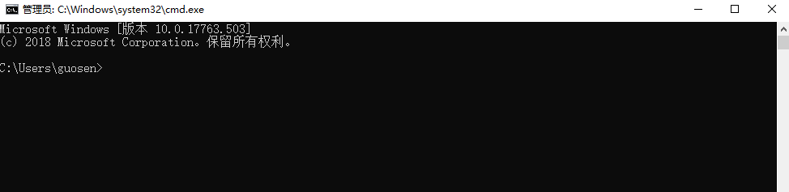
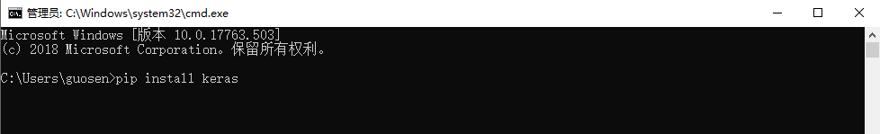
常用数据分析库安装与简介
常用数据库的安装方法
首先，按键盘“win + R”，输入“cmd”，回车，进入管理员界面；
然后，pip install （你想要安装的包）即可。【至此可以完成大部分常用库的安装】
其他。手动安装第三方库
比如：手动安装requests
先下载requests包 https://github.com/kennethreitz/requests
解压下载的zip包
进入有setup.py 的目录 ，用windows的cmd
先执行 python setup.py build
然后执行 python setup.py install
如果不出什么问题，提示安装成功
新建立一个测试项目，import requests
.whl的安装
下载第三方库对应的whl文件
按键盘“win + R”，输入“cmd”
输入cd +打开文件所在位置
pip install xxx(文件名).whl

Slide 12
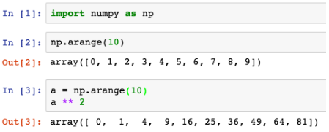
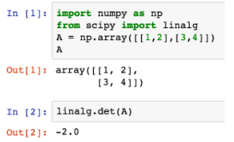
常用数据分析库安装与简介
Numpy
提供常用的数值数组、矩阵等函数
基于向量化的运算
进行数值运算时Numpy数组比list效率高
Scipy
一种使用NumPy来做高等数学、信号处理、优化、统计的扩展包
Linear Algebra (scipy.linalg)
Statistics (scipy.stats)
Spatial data structures and algorithms (scipy.spatial)

Slide 13
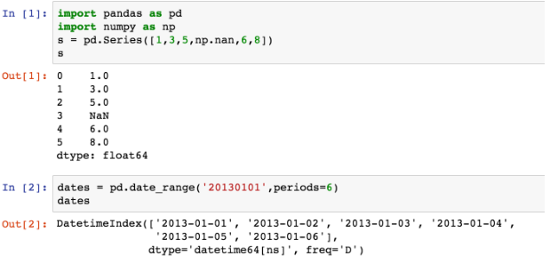
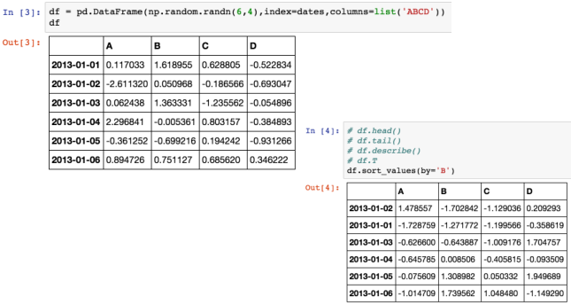
常用数据分析库安装与简介
Pandas
一种构建于Numpy的高级数据结构和精巧工具，快速简单的处理数据。
支持自动或明确的数据对齐的带有标签轴的数据结构。
整合的时间序列功能。
以相同的数据结构来处理时间序列和非时间序列。
支持传递元数据（坐标轴标签）的算术运算和缩减。
灵活处理丢失数据。
在常用的基于数据的数据库（例如基于SQL）中的合并和其它关系操作。
数据结构：Series和DataFrame

Slide 14
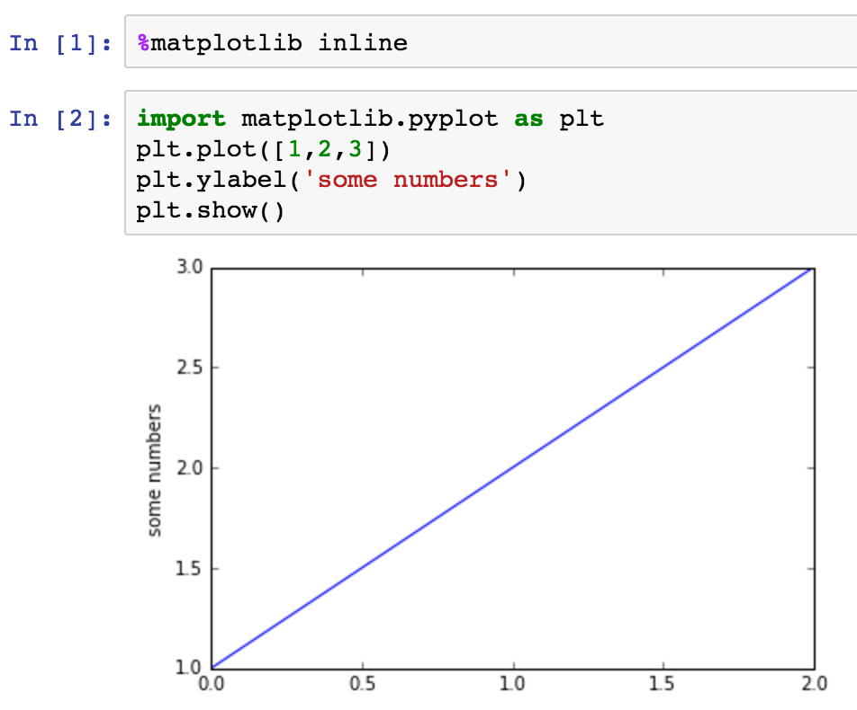
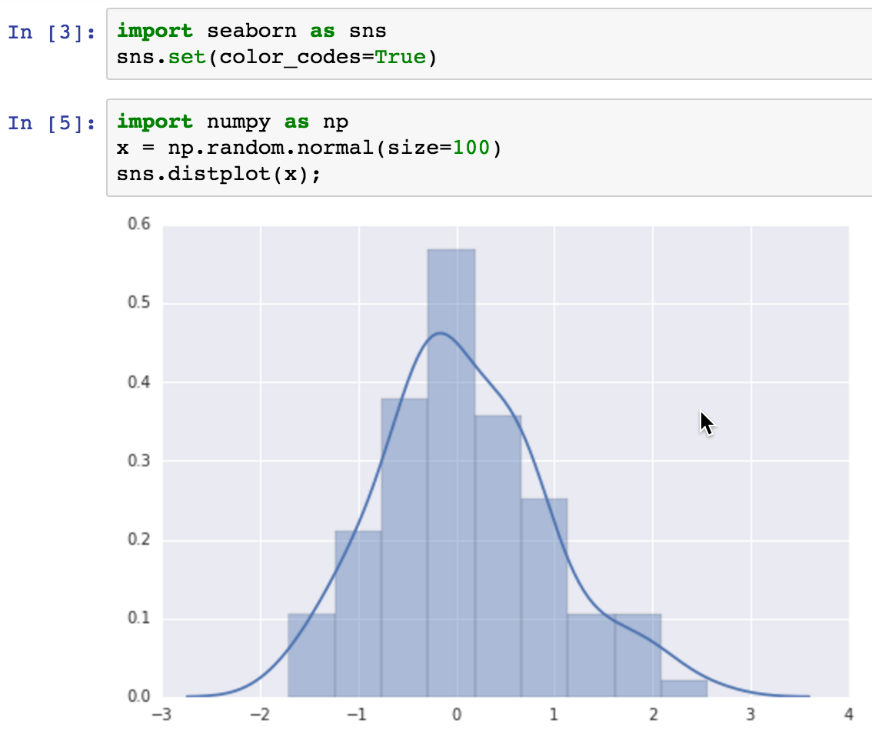
常用数据分析库安装与简介
Python绘图库

Slide 15
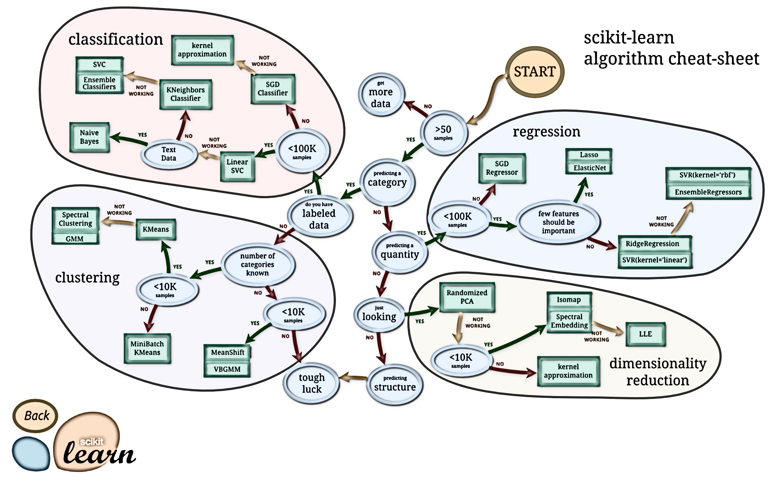
常用数据分析库安装与简介
Scikit-learn
Scikit-learn是建立在Scipy之上的一个用于机器学习的Python模块。

Slide 16
主要内容
PYTHON简介
PYTHON优缺点
PYTHON安装与环境配置
常用数据分析库安装与简介
基本语法与数据结构
PYTHON风格规范
PYTHON2与PYTHON3的区别
个人学习心得
推荐书目

Slide 17
基本语法与数据结构
基本语法
基本数据类型
对象的定义和声明
循环和判断：for, foreach, if, while, do...
逻辑运算
位运算
输入输出
标准输出输出：print, echo, input...
文件读写：文本/二进制
格式化字符串
异常
抛出和捕获异常：try/catch, try/except...
异常和错误的区别以及应用场合
判断
if；elif；else；is；in；assert
循环
for；while；continue；break；pass
异常
raise；try；except；finally；as
算术运算
+-*/%**//
比较运算
>, >=，<, <=，==，!=
逻辑运算
and；or；not
位运算
>>；<<；&；|；^

Slide 18
基本语法与数据结构
数据结构
数组
字符串
系统标准库自带的类型
如何实现常用数据结构：链表、堆栈、二叉树...

Slide 19
主要内容
PYTHON简介
PYTHON优缺点
PYTHON安装与环境配置
常用数据分析库安装与简介
基本语法与数据结构
PYTHON风格规范
PYTHON2与PYTHON3的区别
个人学习心得
推荐书目

Slide 20
PYTHON风格规范
遵循PEP8风格指南*
分号
行长度
括号
缩进
空行
空格
Shebang
注释
类
字符串
文件和sockets
TODO注释
导入格式
语句
访问控制
命名
Main
尽管可在保证语法正确的前提下随意编写Python代码，
但是，
1.采用一直的风格来书写可以令代码更加易懂、更加易读。
2.采用和其他python程序员相同的风格来写代码，也可使得项目更加利于多人协作。
3.即使代码只会由你自己阅读，遵循这套风格也依然可以令后续的修改变得容易一些。
def main():
...
if __name__ == '__main__':
main()
*PEP8，《Python Enhancement Proposal #8》8号python增强提案，针对，中文翻译可详见
https://zh-google-styleguide.readthedocs.io/en/latest/google-python-styleguide/python_style_rules/#id6
Notes:
即使是一个打算被用作脚本的文件, 也应该是可导入的. 并且简单的导入不应该导致这个脚本的主功能(main functionality)被执行, 这是一种副作用. 主功能应该放在一个main()函数中.
在Python中, pydoc以及单元测试要求模块必须是可导入的. 你的代码应该在执行主程序前总是检查 if __name__ == '__main__' , 这样当模块被导入时主程序就不会被执行.

Slide 21
主要内容
PYTHON简介
PYTHON优缺点
PYTHON安装与环境配置
常用数据分析库安装与简介
基本语法与数据结构
PYTHON风格规范
PYTHON2与PYTHON3的区别
个人学习心得
推荐书目

Slide 22



PYTHON2与PYTHON3的区别
print()函数
整除：3/2=1.5(python3);3/2=1(python2)
支持Unicode (utf-8) 字符串
xrange()函数被集成在range()函数中
raising exceptions：raise IOError("file error")
Handling exceptions：except NameError as err
取消.next()
For 循环变量和全局命名空间泄漏: [... for var in (item1, item2, ...)]
比较不可排序内容抛出错误
通过input()解析用户输入：把用户的输入存储为一个 str 对象
返回可迭代对象，而不是列表
使用 __future__ 模块支持python3：division、print_function

Slide 23
主要内容
PYTHON简介
PYTHON优缺点
PYTHON安装与环境配置
常用数据分析库安装与简介
基本语法与数据结构
PYTHON风格规范
PYTHON2与PYTHON3的区别
个人学习心得
推荐书目

Slide 24
个人学习心得
重复实践
以某本书为蓝本反复阅读，查验，对照
在项目中不断使用，熟能生巧
不断精进
使用最精短的代码
不断走出舒服区
尝试python的新功能
Notes:
重复实践 + 不断精进

Slide 25
主要内容
PYTHON简介
PYTHON优缺点
PYTHON安装与环境配置
常用数据分析库安装与简介
基本语法与数据结构
PYTHON风格规范
PYTHON2与PYTHON3的区别
个人学习心得
推荐书目

Slide 26
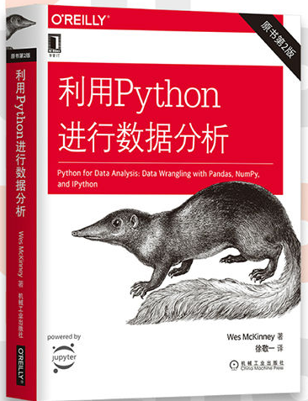
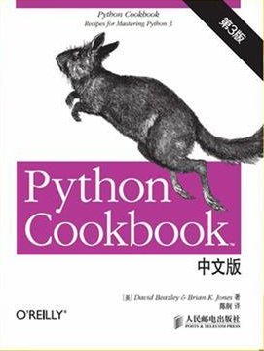
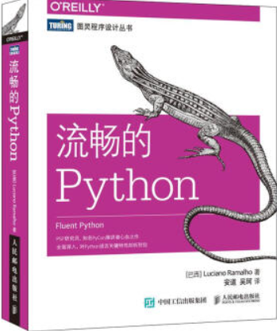
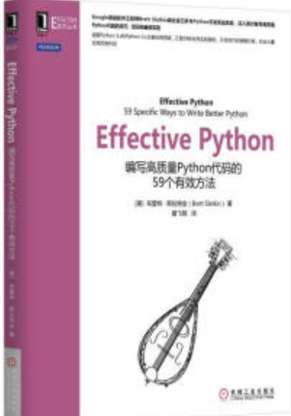
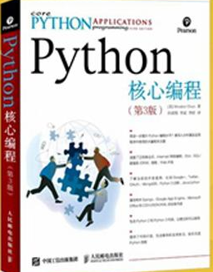
推荐书目

Slide 27
谢谢！

